Slide 1
Tópicos Avanzados de Instrumentación Electrónica II Sistemas Embebidos
¿Qué son los sistemas embebidos?
Abad Dolores Lázaro (Complementación y revisión) Rodriguez Hernández Erick Abimael (Búsqueda de información)

Slide 2
Definiciónes
Sistema Embebido: Cualquier dispositivo que incluya una computadora programable en su construcción pero que en sí mismo no sea una computadora de propósito general.
Sistema embebido: Es un Sistema electronico diseñado para realizer tareas especificas en tiempo real. Generalmente cuenta con microcontroladores o microprocesadores programados para realizar esas unicas tareas. Una diferencia entre un Sistema embebido y un ordenador es que este ultimo cuenta con grandes capacidades de computo para realizer multiples tareas genericas

Slide 3
Características de un Sistema Embebido
Operación en Tiempo Real
• Reactivo: Los cálculos deben ocurrir en respuesta a eventos externos.
La correctitud del sistema está en función del tiempo.
Tamaño Pequeño, Bajo Peso
• Aplicaciones portátiles – el peso excesivo incomoda al usuario.
Bajo Consumo de Potencia
• Alimentado con baterías por 8 o más horas.
Medio ambiente de aplicación agresivo
• Calor, vibración, golpeteo, fluctuaciones en la fuente de alimentación,
interferencias de radiofrecuencia, corrosión.
Operaciones Críticas de Seguridad
• Debe funcionar correctamente y NO debe funcionar si detecta un
comportamiento incorrecto.
Muy Sensitivo al Costo de Producción
• $. 05 agrega mucho al costo, cuando se venden 1,000, 000 unidades.

Slide 4
Requisitos de Hardware:
Procesador: es el encargado de ejecutar las tareas de software.
Memorias: Debe disponerse de dos tipos de memorias:
No volátil: donde se guardan datos constantes como la manera de arrancar el sistema operativo. En esta memoria los datos se mantienen aun cuando el aparato se apaga.
Volátil: Los datos se borran cuando el aparato se apaga o deja de recibir corriente eléctrica, este tipo de memoria es utilizada para almacenar variables de ejecución y estructuras de datos.
Periféricos: Dispositivos de entrada y salida como controladores de LED’s, audio, etc.

Slide 5
Requisitos de Software:
Compilador: El encargado de traducir todas las sentencias escritas en código fuente (que entienden los humanos) a código máquina (lenguaje de las computadoras) para que puedan ser ejecutadas.
Sistema operativo: Normalmente los SE están unidos con un sistema operativo de tiempo real, en el cual el tiempo es sumamente importante (frenos ABS, máquinas que miden el pulso de personas, etc).

Slide 6
Unidad de computo de un Sistema embebido
El Dispositivo de computo es una parte esencial del Sistema, pues en en este donde se procesan las instrucciones para la realzacion de todas las tareas.
• Usa software dedicado típicamente (que puede acondicionar el usuario)
• Frecuentemente reemplaza tecnologías y componentes obsoletos (electromecánicos, hidráulicos, etc.)
• Habitualmente no existe un mecanismo de introducción de datos convencional (como un teclado, por ejemplo).
• El despliegue de datos o información frecuentemente está limitado, no existe o es de tecnología emergente.

Slide 7
¿Por qué usar microprocesadores?
Simplifican el diseño de familias de productos.
Frecuentemente son eficientes: Se puede emplear la misma lógica para implementar distintas funciones, pero los Microprocesadores usan mucha más lógica para implementar una función que la que emplea el diseño digital convencional.
Alternativas: Arreglos de compuertas programables en campo (field-programmable gate arrays, FPGAs), ASIC’s, lógica custom, etc.
También están los Microcontroladores y DSPs.
Tienen sistemas operativos para tiempo real adecuados para aplicarse en sistemas embebidos.

Slide 8
¿Por qué son distintos los sistemas embebidos a las computadoras de escritorio convencionales?
La principal diferencia entre un ordenador tradicional y un sistema embebido está en la optimización del espacio y sus características técnicas. También en que elimina todo aquello que no es necesario para realizar su función.
Para entenderlo mejor: un sistema embebido se parece a un ordenador lo que un coche de rally a uno convencional. Mientras al coche de rally le eliminan todo el interior para que pese menos; el sistema embebido usa sistemas operativos más ligeros -muchas veces en tiempo real-, sólo se conecta a los periféricos que necesita -no tiene teclado, habitualmente- y funciona sin la necesidad de una persona dando órdenes, porque, desde que se enciende, un programa indica lo que hacer en cada momento.

Slide 9
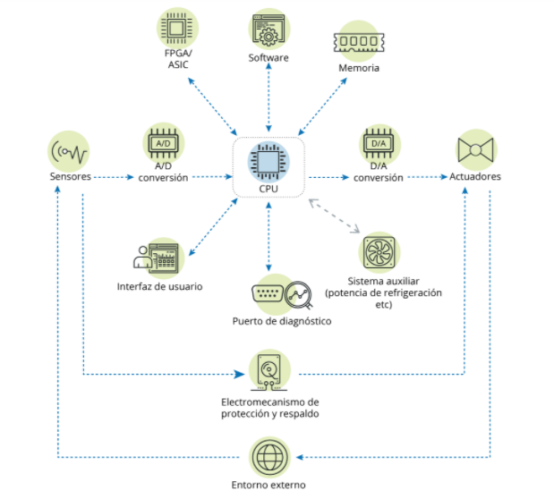
Componentes de un sistema embebido

Slide 10
Ventajas
Control total. Estos sistemas permiten una personalización casi completa. Los programadores pueden utilizar su propio código para modificar la interfaz del sistema, su funcionalidad e incluso las tareas que desempeña cada pin del microprocesador. De este modo pueden adaptarse a cualquier entorno.
Conectividad y adaptabilidad. De ser necesario, estos periféricos pueden conectarse a un ordenador para extraer datos o modificar parte de su código. Además, el acomplamiento de sistemas embebidos a otros dispositivos es extremadamente sencillo.
Reducción de costes. Estos dispositivos están formados por módulos electrónicos, dejando de lado los PLC o controladores lógicos programables. Al evitar esta tecnología, se abarata su coste. Además, se facilita el mantenimiento, puesto que es muy sencillo sustituir sus componentes

Slide 11
Diseño modular. Los dispositivos incrustados son fácilmente trasladables y, además, se desmontan y reorganizan con facilidad.
Corto tiempo de respuesta. Estos sistemas embebidos suelen funcionar en tiempo real. Deben ejecutar acciones en espacios de tiempo inmediatos, por lo que su tiempo de respuesta es extremadamente corto.
Accesibilidad. Actualmente, los sistemas embebidos más simples se han democratizado y cualquiera puede trabajar con ellos. Algunas herramientas de este tipo como Arduino o Raspberry Pi permiten crear diversos sistemas. Todo ello fácilmente y a costes extremadamente bajos.

Slide 12
Desventajas
Cifrado débil. La tecnología en criptografía utilizada para los sistemas embebidos es débil. Así, las herramientas más sencillas de este tipo se basan en estándares poco seguros. Esto implica que los datos compartidos entre dos dispositivos distintos pueden ser fácilmente interceptados y descifrados.
Falta de certificados. La mayoría de estos servicios utilizan certificados que no gozan del soporte de grandes entidades del sector. Los atacantes pueden falsificarlos para engañar al usuario.
Backdoors. Las puertas traseras de los sistemas embebidos permiten a los fabricantes acceder a los mismos independientemente de las modificaciones que el cliente haya realizado. Si un atacante consigue acceder a estas backdoors, podría tomar el control del dispositivo.

Slide 13
Puertos de entrada y salida. Los puertos utilizados para las comunicaciones con el exterior no suelen deshabilitarse. Por ello, si existen puertos sobrantes, pueden utilizarse para violar la seguridad del sistema, entrar al dispositivo e intentar controlarlo.
Código libre o reutilizado. A menudo, los sistemas embebidos dan uso de código ya utilizado para otros procesos. Se dan casos en los que el código puede incluso ser libre. Sin embargo, no suele revisarse.
Ataques DOS/DDOS. Los ataques de denegación de servicios están a la orden del día. Los sistemas embebidos no suelen tener controles de tramas de red, por lo que es posible que una petición repetida de información pueda bloquear los canales comunicativos.
Las ventajas que aportan estos sistemas al mundo industrial son numerosas, pero ponen en riesgo su seguridad. Aunque múltiples servicios tecnológicos del sector ya utilizan estos sistemas, prácticamente obligan a blindar la ciberseguridad industrial.

Slide 14
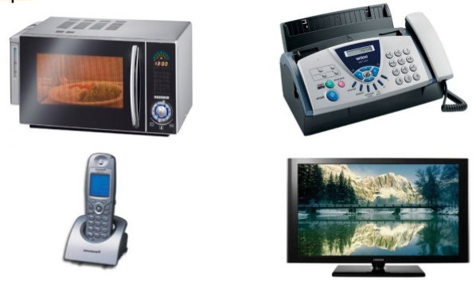
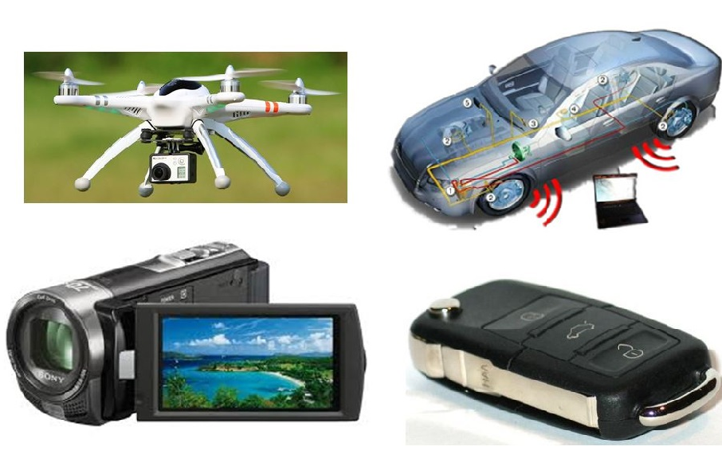

¿En dónde se encuentran los Sistemas Embebidos?

Slide 15
Ejemplos
Sistemas de oficina y equipos móviles | Sistemas de construcción | Control de manufactura y procesos
- Máquinas contestadoras - Copiadoras - Faxes - Laptops y computadoras portátiles - Teléfonos móviles - PDAs, organizadores personales - Cámaras de video - Sistemas telefónicos - Sistemas de grabación - Impresoras - Hornos de microondas | - Aire acondicionado - Generadores eléctricos de respaldo Administración inteligente de edificios - Sistemas de control de fuego - Sistemas de calefacción y ventilación - Elevadores y escaleras eléctricas - Sistemas de alumbrado - Cámaras de seguridad | - Automatización de fábricas - Sistemas de control de energía - Plantas de manufactura - Centrales nucleares - Refinerías de petróleo - Estaciones de control de potencia - Robots industriales - Sistemas de conmutación de energía Sistemas de tratamiento de aguas - Automatización de líneas de ensamblado

Slide 16
Ejemplos
Transporte | Comunicaciones | Otros equipos
- Aeroplanos - Trenes - Autobuses - Barcos - Automóviles - Tráfico aéreo - Sistemas de señalización - Sistemas de radar - Luces de tráfico - Máquinas expendedoras de boletos - Detectores de velocidad y contadores de tráfico | - Sistemas telefónicos - Sistemas de cable - Conmutadores telefónicos - Satélites - Sistemas de posicionamiento global - Detectores de posición de móviles - Identificación de dispositivos - Telemetría | - Sistemas de atención a clientes en bancos - Máquinas etiquetadoras - Equipo de soporte y diagnóstico médico - Sistemas de acondicionamiento de ambiente en el hogar - Equipos de Televisión, Video, Audio - Control de servicios (puertas, sanitarios, lavabos, etc.) - Control de acceso en hogares y fábricas

Slide 17
Sistemas embebidos en el automóvil
Actualmente un automóvil de primera clase puede contener hasta 100 microprocesadores:
Microcontroladores de 4 bits revisan los cinturones de los pasajeros;
Microcontroladores de 8 bits atienden los dispositivos del panel del conductor;
Microprocesadores de 16/32 bits controlan al motor y sistemas de suspensión y frenos.

Slide 18
Beneficios a la sociedad:
En los últimos años han surgido herramientas que permiten a las personas interesadas en crear sistemas digitales desarrollar desde los más sencillos hasta los más complejos a un costo muy accesible y con conocimientos básicos de circuitos y programación, algunos ejemplos de esas herramientas son los Arduinos y los Raspberry pi, la gente ahora puede hacer desde sistemas de seguridad que detecten cuando alguien entra a un cuarto, hasta sistemas que prendan o apaguen las luces de un edificio mediante sensores de luz solar.

Slide 19
Conclusión
Los sistemas embebido han tomado una papel muy importante en la tecnología y en la industria, los sistemas complejos cuentan con múltiples sistemas embebidos para su funcionamiento pues un sistema embebido al ser diseñado para una única tarea cuenta con grandes recursos y gran optimización para llevarla a cabo. Como ingenieros en electrónica es de suma importancia conocer las cualidades, pros y contras de los mismo para lograr emplearlos de la mejor manera posible.

Slide 20
Fuentes:
Camargo, C., Cortés, J., & Jiménez, A. (2013). Implementación de sistemas digitales complejos utilizando sistemas embebidos. INGENIUM, 13(25), 5-15. Recuperado el 30 de octubre de 2014 de http://revistas.usbbog.edu.co/index.php/ingenium/article/view/325/246
Silva, L. (2010). Sistemas Digitales. Retrieved October 31, 2014, from http://www2.elo.utfsm.cl/~lsb/elo211/clases/intro.pdf
Galiana, A. (n.d.). Sistemas Embebidos. Retrieved October 31, 2014, from http://www2.elo.utfsm.cl/~lsb/elo211/clases/intro.pdf

